Slide 1
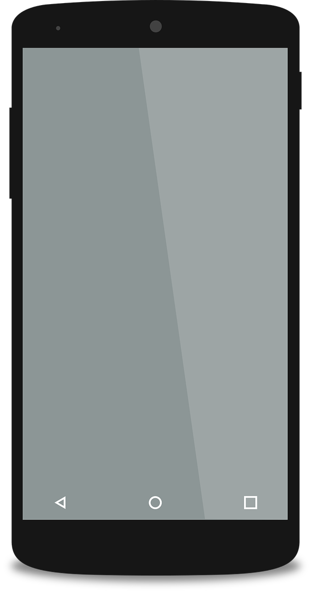


Slide 2
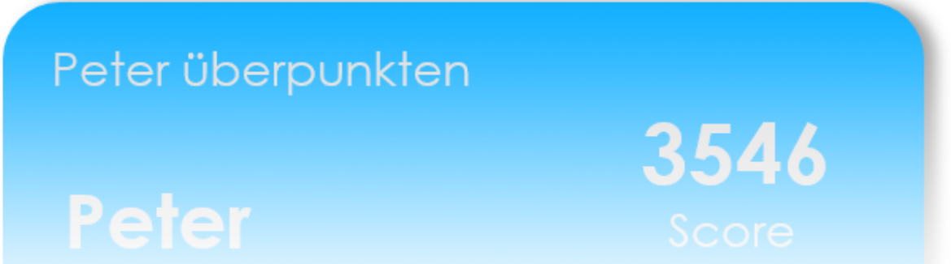




Nächste Pause in:
14:36
Minuten
Weitermachen, wo du stehengeblieben bist:
Mathematik
60% gelöst
Neue Fächer ausprobieren
Englisch
Home
Aufgaben
Ranking
Einstellungen

Slide 3
Nächste Pause in:
14:36
Minuten
Weitermachen, wo du stehengeblieben bist:
Mathematik
60% gelöst
Neue Fächer ausprobieren
Englisch
Home
Aufgaben
Ranking
Einstellungen

Slide 4

Nächste Pause in:
14:36
Minuten
+
Mathematik
60% gelöst
Englisch
0% gelöst
Geschichte
30% gelöst
Home
Aufgaben
Ranking
Einstellungen

Slide 5
Thomas Edison
Nikola Tesla
Albert Einstein
Elon Musk

Slide 6
Deine Antwort ist
Richtig!
Nächste Frage
Home
Aufgaben
Ranking
Einstellungen

Slide 7
Deine Antwort ist
Falsch!
Zurück zur Frage
Home
Aufgaben
Ranking
Einstellungen

Slide 8
Ordne die Ereignisse chronologisch!
A: Erste Mondlandung
B: 2. Weltkrieg
C: Covid-19-Pandemie
D: Erfindung von Papier
A
B
C
D

Slide 9
Ordne die Ereignisse chronologisch!
A: Erste Mondlandung
B: 2. Weltkrieg
C: Covid-19-Pandemie
D: Erfindung von Papier
A
B
C
D

Slide 10
Ordne die Ereignisse chronologisch!
A: Erste Mondlandung
B: 2. Weltkrieg
C: Covid-19-Pandemie
D: Erfindung von Papier
A
B
C
D

Slide 11
Ordne die Ereignisse chronologisch!
A: Erste Mondlandung
B: 2. Weltkrieg
C: Covid-19-Pandemie
D: Erfindung von Papier
A
B
C
D

Slide 12
Ordne die Ereignisse chronologisch!
A: Erste Mondlandung
B: 2. Weltkrieg
C: Covid-19-Pandemie
D: Erfindung von Papier
A
B
C
D

Slide 13
Deine Antwort ist
Falsch!
Zurück zur Frage
Home
Aufgaben
Ranking
Einstellungen

Slide 14
Deine Antwort ist
Richtig!
Nächste Frage
Home
Aufgaben
Ranking
Einstellungen

Slide 15
Ranking
Woche 36
Peter
3546
Score
Du
3469
Score
Alice
3469
Score
Home
Aufgaben
Ranking
Einstellungen

Slide 17
Home-Icon:
Aufgaben-Icon:
Settings-Icon: https://www.flaticon.com/free-icon/settings_545653?term=settings&page=1&position=21

